Slide 2
A Mellüreg topográfiája, pleura punctió
WENGER Tibor
Tantermi előadás
2019/02/28

Slide 3
Tüdők, pleura
Mediastinum
Szív és a mediastinum erei
Mellüregi erek
Esophagus
Thymus és a ductus thoracicus
Cardialis és pleura punctio

Slide 4
A mellüreg felosztása
Bemeneti nyílás
Apex pulmonis a mellkas bemenet felett
Mediastinum superius
Bal tüdő a pleura üregében
Jobb tüdő a pleura üregében
Mediastinum inferius
Kimeneti nyílás

Slide 5
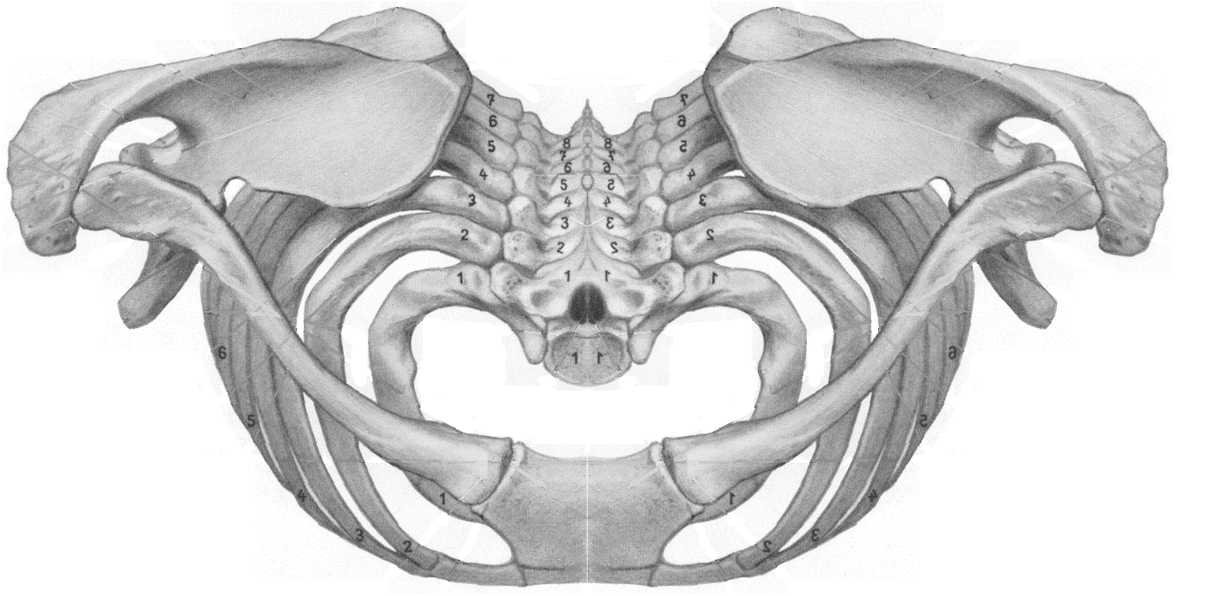
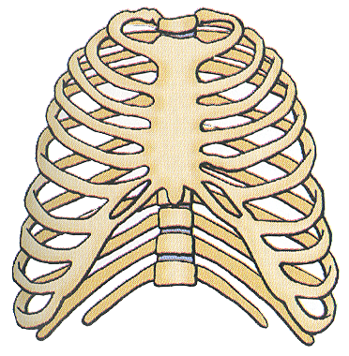
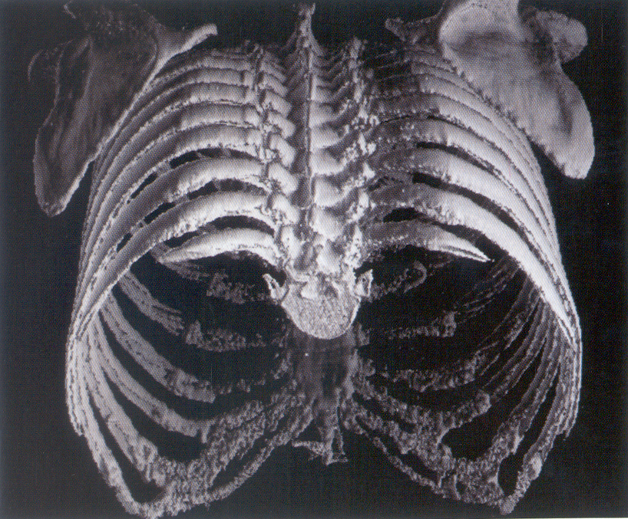
Thorax
Superior thoracic aperture
Thoracic cavity
lung
lung
heart
Inferior thoracic aperture

Slide 6
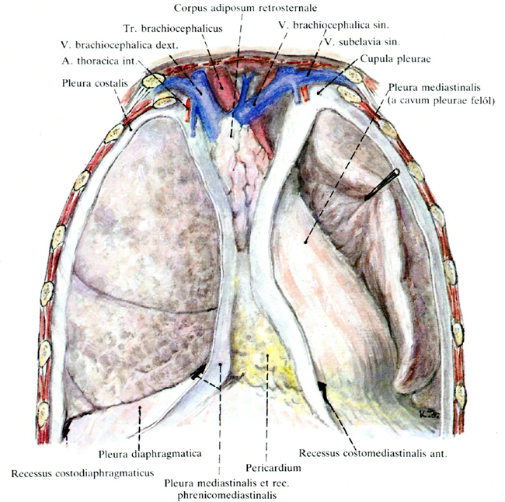
Apex pulmonis: a cupula pleuraeban: C7-re vetül; vagy másképp 3-5cm-rel az 1. borda felett
Basis pulmonis: a jobb és a bal diaphragamkupolán
Fissura obliqua: indul a 3. bordától (dorzálisan) (bordafej) – ventrálisan: 6. bordaporc-bordacsont határig
Fissura horizontalis (jobb): a 4. bordát követi
A tüdőhilusok a Th5-re vetülnek
Bifurcatio tracheae: a Th4-re.

Slide 7
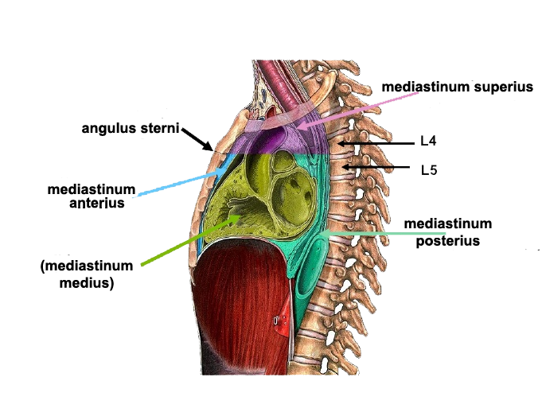
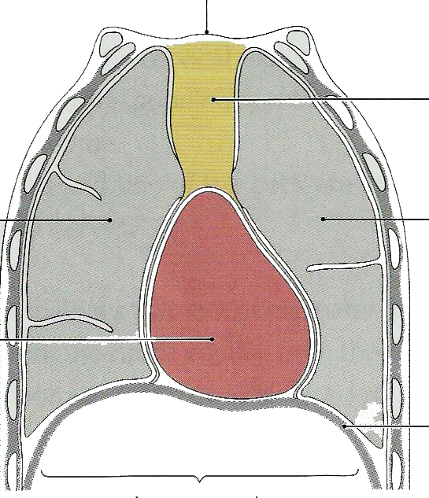
A mellüreg felosztása
Bemeneti nyílás
Apex pulmonis a mellkas bemenet felett
Mediastinum superius (supracardiacum)
Bal tüdő a pleura üregében
Jobb tüdő a pleura üregében
Mediastinum anterius
Kimeneti nyílás

Slide 8
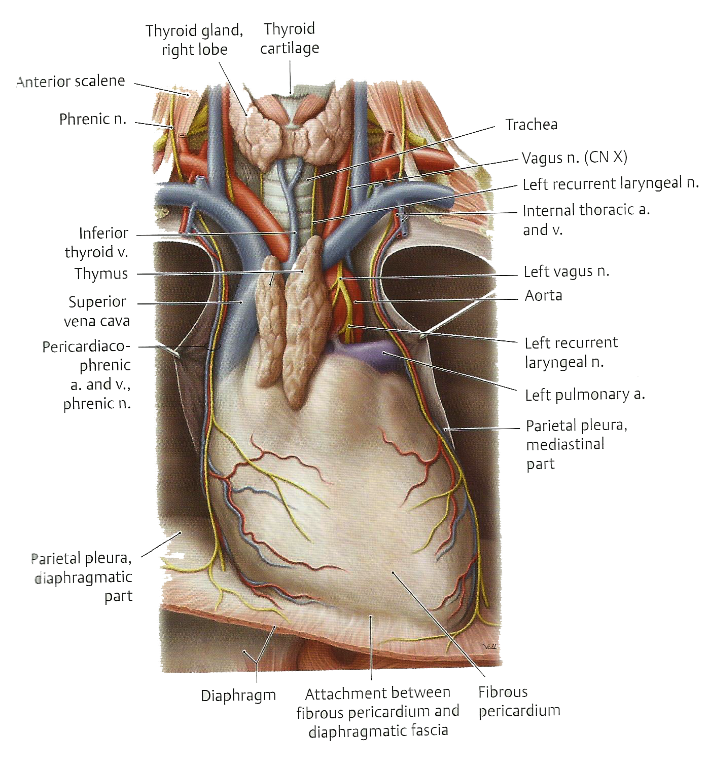
Mediastinum superius (mediastinum supracardiacum) a thymussal
thymus

Slide 9
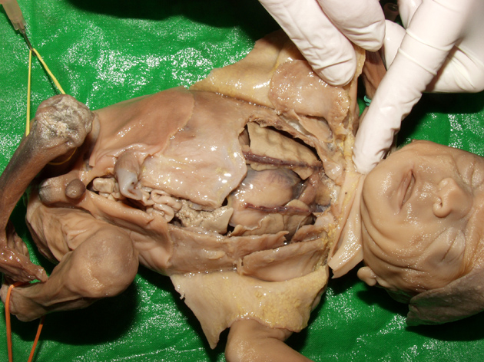
Thymus
(med. supracardiacum)
Trigonum thymicum
kaudál felé eléri a pericardiumot;
a legtöbb esetben a thymus a vv. brachiocephalicae előtt fekszik, (ritkán dorzálsian);
felnőtt: corpus adiposum retrosternale
Sandra Schmidt vizsgaboncolása 2008

Slide 10
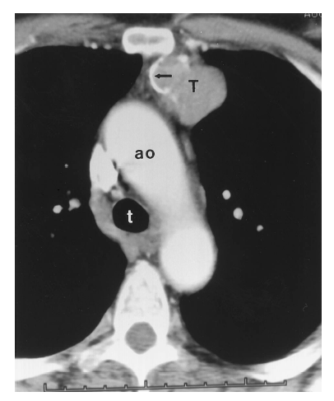
Thymoma
Strollo, Chest 1997; 112: 514

Slide 11
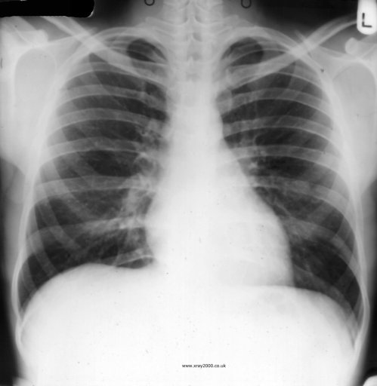
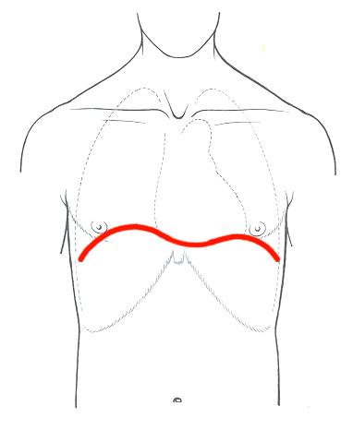
The bony (+joints) thorax is not the same as the thoracic cavity!
The thoracic cavity is the region of the thorax above the diaphragm, and it exceeds the level of the first rib, and extends to the scalenal tent.
Scalenal
tent
Diaphragm muscle

Slide 12
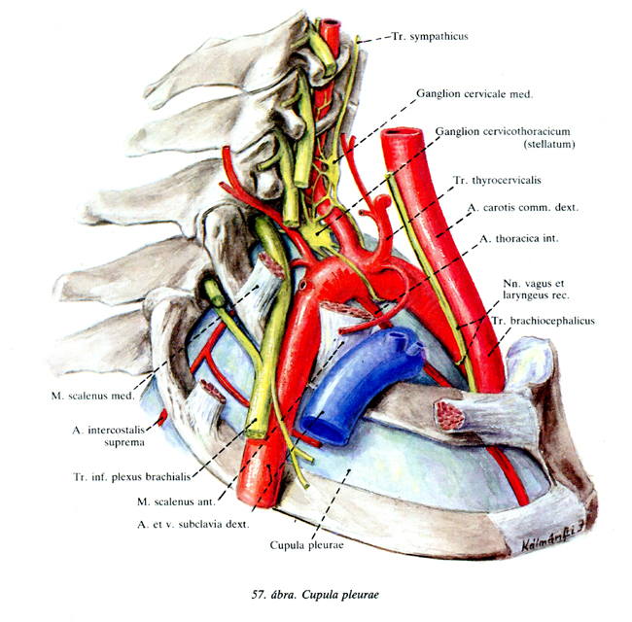
Cupula pleurae
Izmos sátorba nyomul be (mm. scaleni; m. long. colli)
Jobb oldalon: ventrálisan: tr. brachioceph az a. subclaviaval; n. vagus; bal oldalon: a. subcl. sin; az a. subcl. előtt: v. subclavia; az a/v. thoracica int-val; ettől mediálisan: n.phren.; az a. subcl. mögött: truncus inf. (plex. brachialis); hátul: truncus symp.; ggl. stellatum;

Slide 13
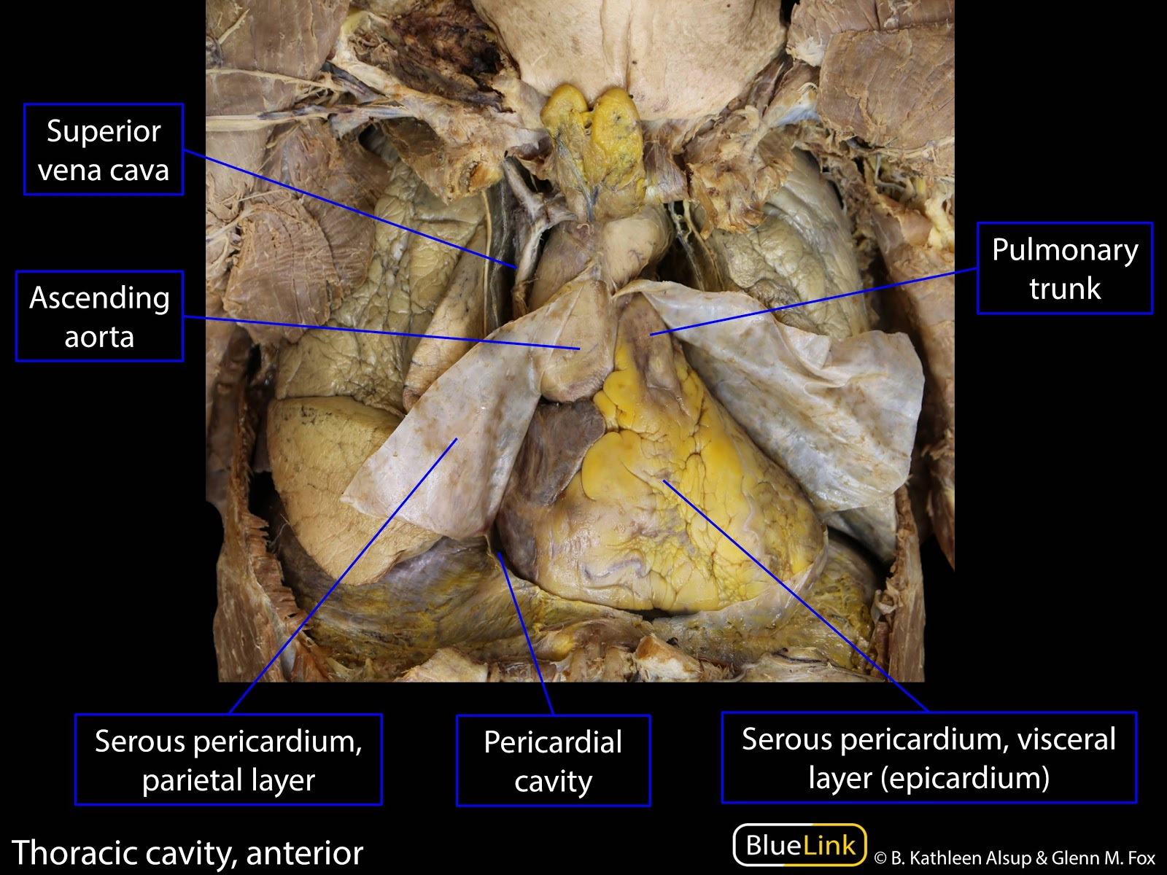

Slide 14
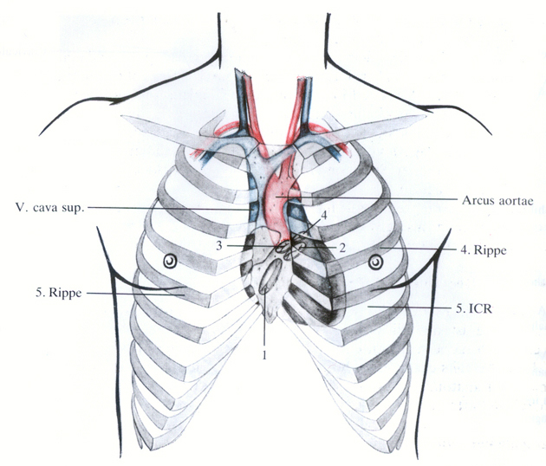
A szív helyzete a mellkasfalra vetítve
V. cava sup
Arcus aortae
4, borda
5. borda
5. bordaköz

Slide 15
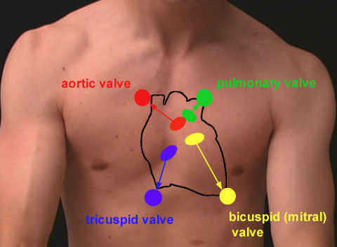
Szív szájadékok és hallgatózási pontjai
billentyű | anatómiai helye | hallgatózási pont
valva atrioventricularis dextra | a sternum mögött, az 5. borda meghosszabbításában, jobbra | 4. IC térség, jobbra
valva atrioventricularis sinistra | a 4. borda csatlakozása a sternumhoz, bal oldalon | szívcsúcsnál, 5. IC térség, bal oldalon
valva aortae | a sternum mögött, a 3. IC térség meghosszabbításában | 2. IC térség, jobbra
valva trunci pulmonalis | balra, a 3. borda csatlakozásánál | 2. IC térség, jobbra

Slide 16
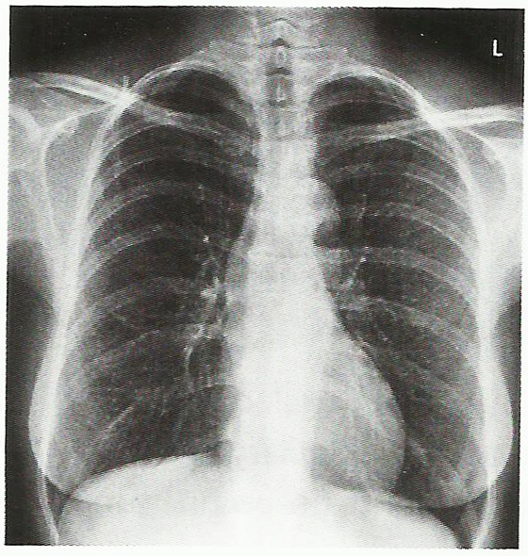
A szív RTG képe

Slide 17
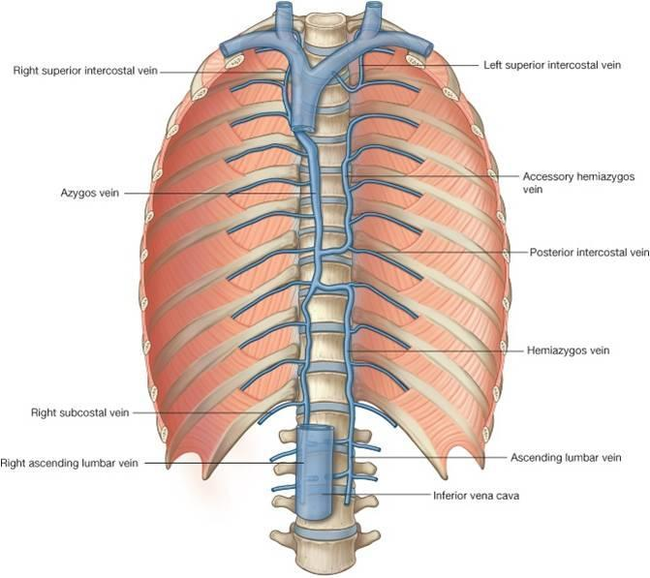

Slide 18
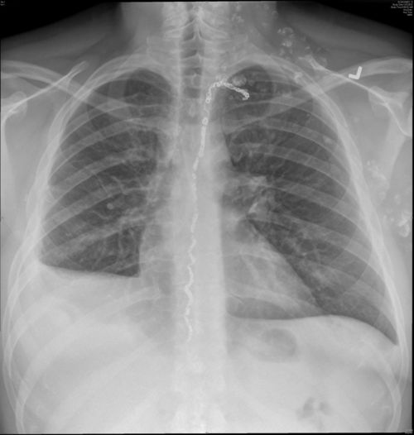
Ductus thoracicus
A hiatus aortae-n lép keresztül (cisterna chylii).
thorax: a Th5-ig a gerincoszlop előtt, középen halad, ettől kraniálisan: lassan balra húzódik.
Az a. vertebralis előtt szájadzik (hátulról) a bal angulus venosusba.

Slide 19
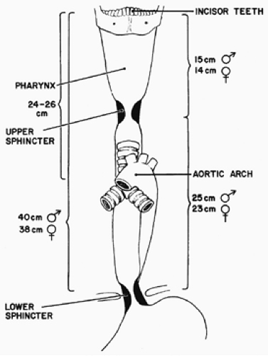
Esophagus (mediastinum posterius)
kezdete: gyűrűporc (a C6 magasságában)
vége: Th10-11 magasságában
3 esophagus szűkület (angustia):
1. szűkület (a. crycoidea): 15 cm-re a fogsortól,
2. szűkület (a. aortica): 25 cm-re a fogsortól,
3. szűkület (a. diaphragmatica): 40 cm -re a fogsortól.
A harmadik szűkülete után van még egy rövidebb, 3-4 cm hosszú hasi szakasza (pars abdom.)
esophagusdivertikulumok: a leggyakrabban az 1. és a 2. szűkületek között.
a Th7/8 magasságáig: az esophagus a csigolyatestek előtt van,
ettől disztálisan: az aorta thoracica eltolja előre és jobbra. Ezen a szakaszon érintkezik a bal pitvarral (transoesophageális szívultrahang)
érinti a jobb pleura mediastinalis (a Th3 és a Th10 között): recessus retroesophagealis (egészen az aorta thoracicáig ér).
Az oesophagus mögött és balra: ductus thoracicus; jobbra: v. azygos.

Slide 20
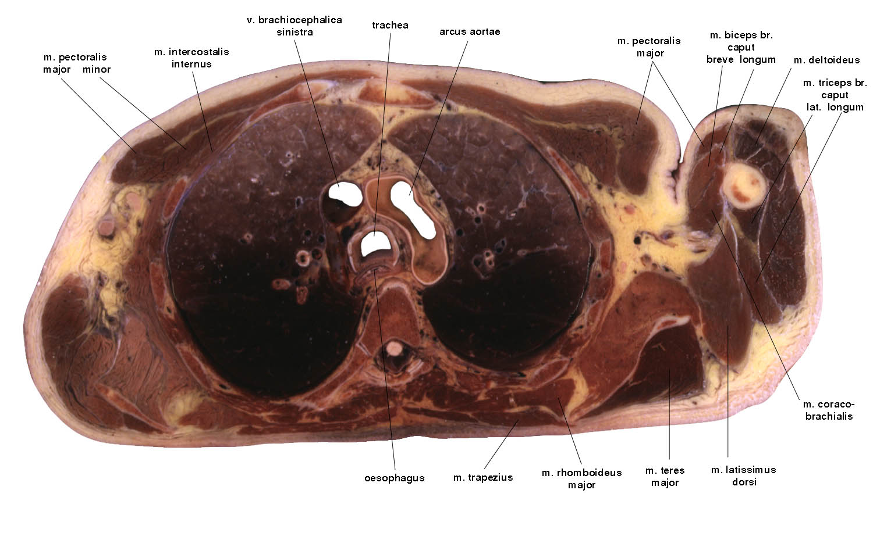

Slide 21
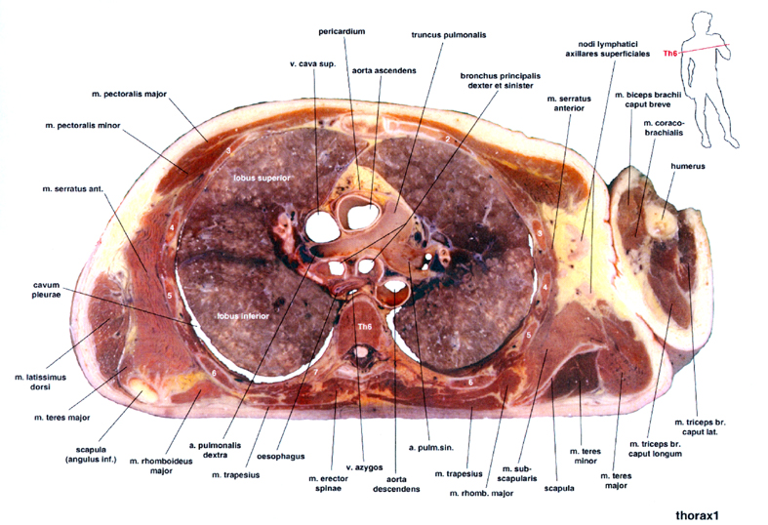
rechts
A szeleteket mindíg kaudál felől kell nézni!

Slide 22
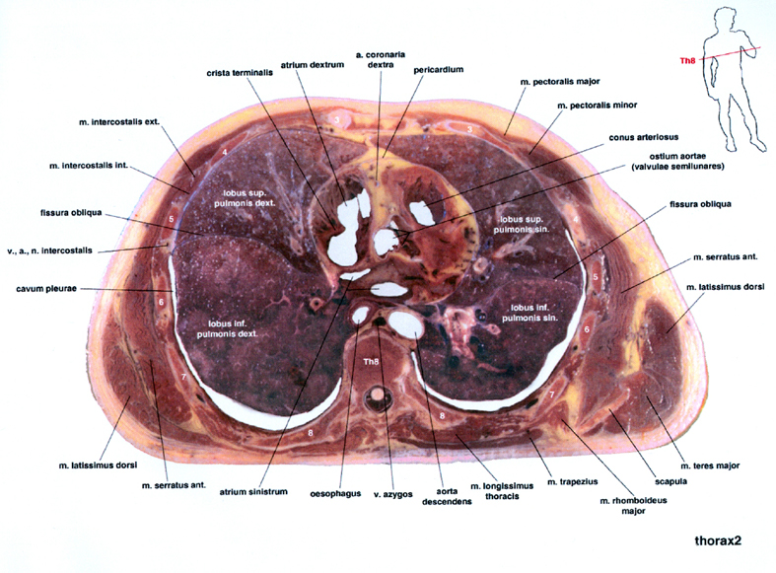

Slide 23
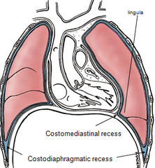

Slide 24
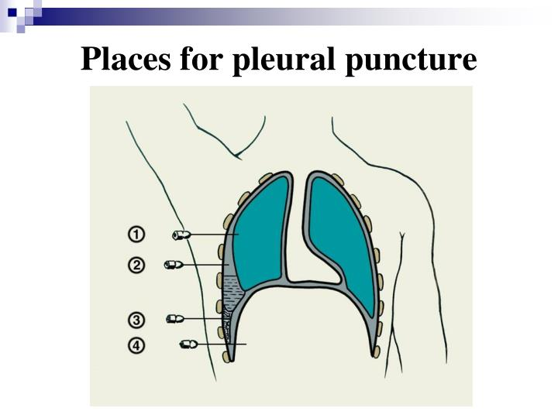
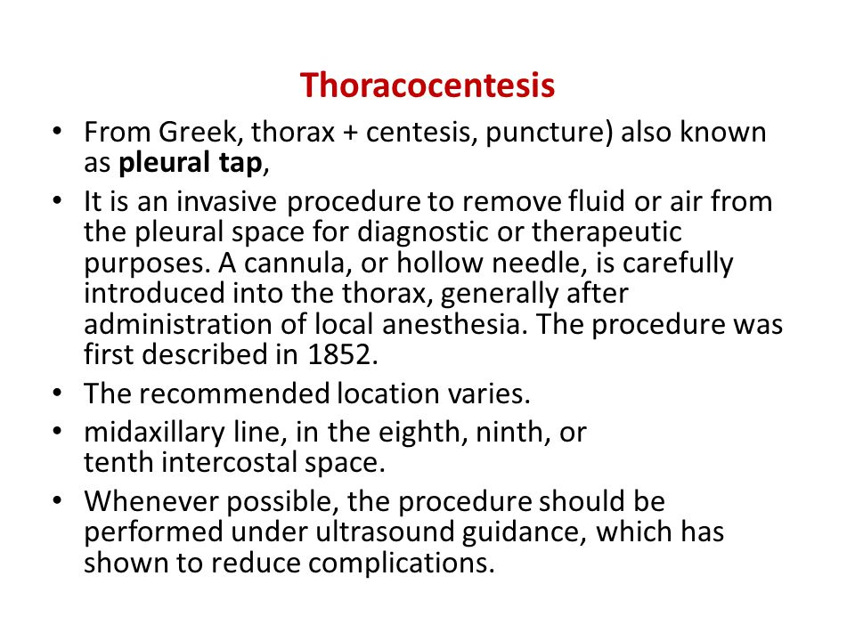

Slide 25
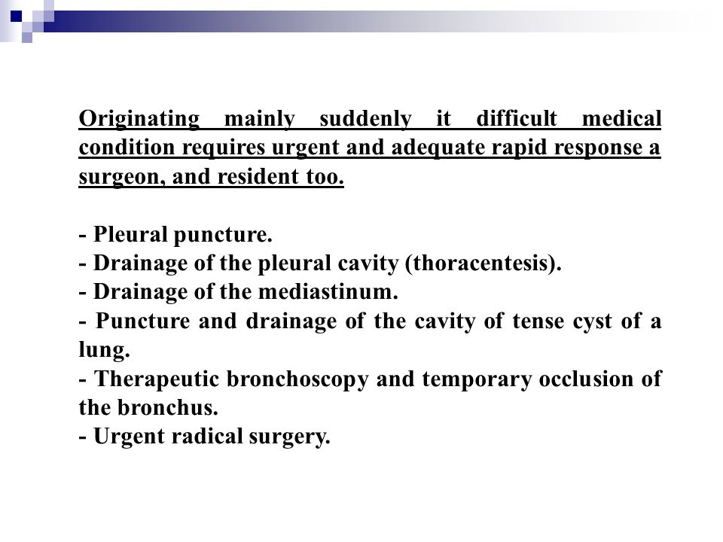

Slide 26
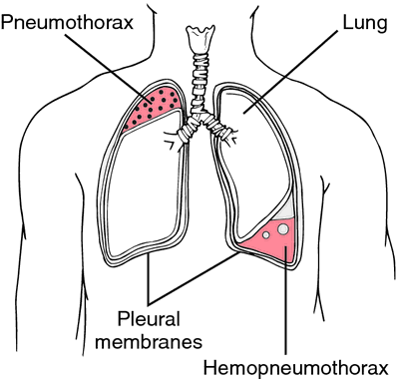
https://www.bing.com/images/search?view=detailV2&id=21E1BD88298809D6A136E73F56E85AD7FDC9D7F2&thid=OIP.0CS5GKm8fxBRBcdGhp9mpgAAAA&mediaurl=http%3A%2F%2Fimg.tfd.com%2Fmk%2FP%2FX2604-P-33.png&exph=380&expw=400&q=pleural+puncture&selectedindex=12&cbir=sbi&ajaxhist=0&vt=0&eim=0,1,2,6&ccid=0CS5GKm8&simid=607989255437158415

Slide 27
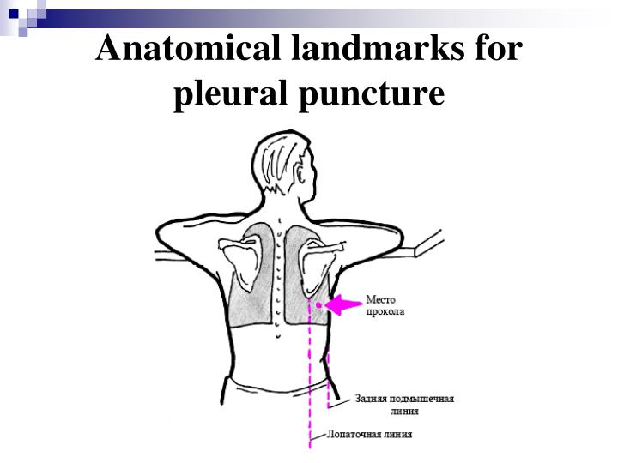

Slide 28
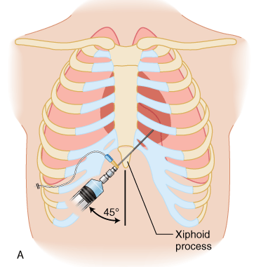
Pericardiocenstesis
Folyadékgyülem (vér, exsudatum) leszivása a perikardiumüregből (normális folyadékmennyiség: 10-20 ml; ez kóros körülmények között 250 ml is lehet)
A helye: a proc. xyphoideus és a bal arcus costalis között;
A tűt 30-45° szögben kell a bal clavicula közepe felé vezetni.

Slide 29
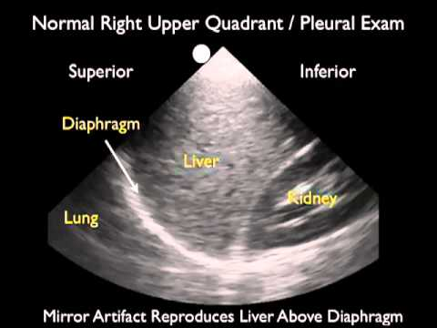

Slide 30
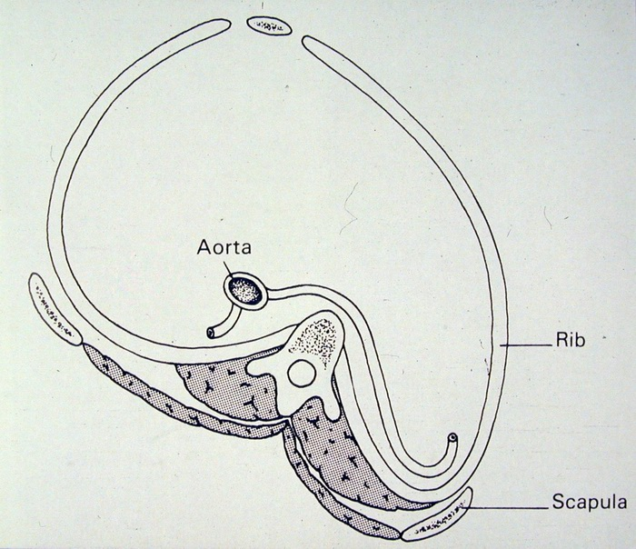

Slide 31
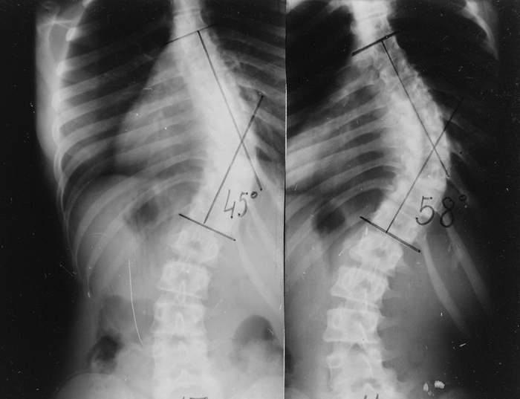

Slide 32
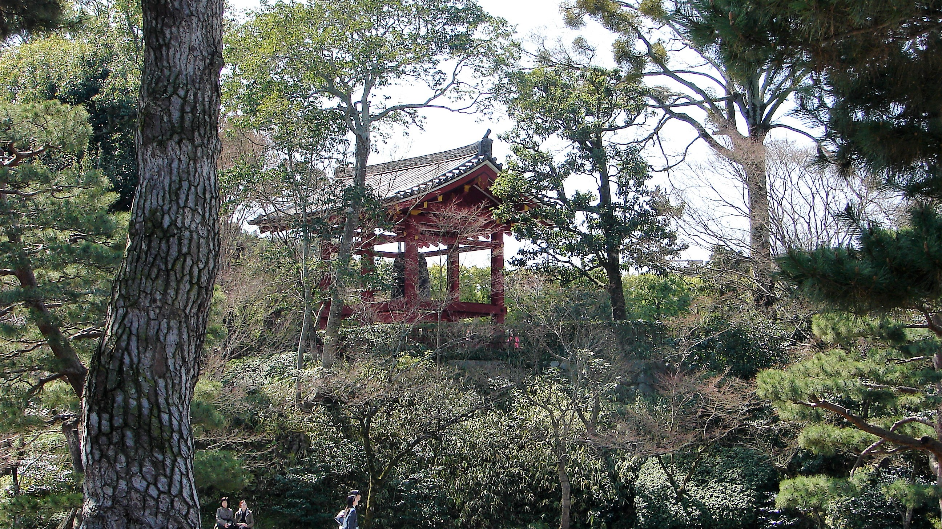
Thank you for your attention

